Slide 1
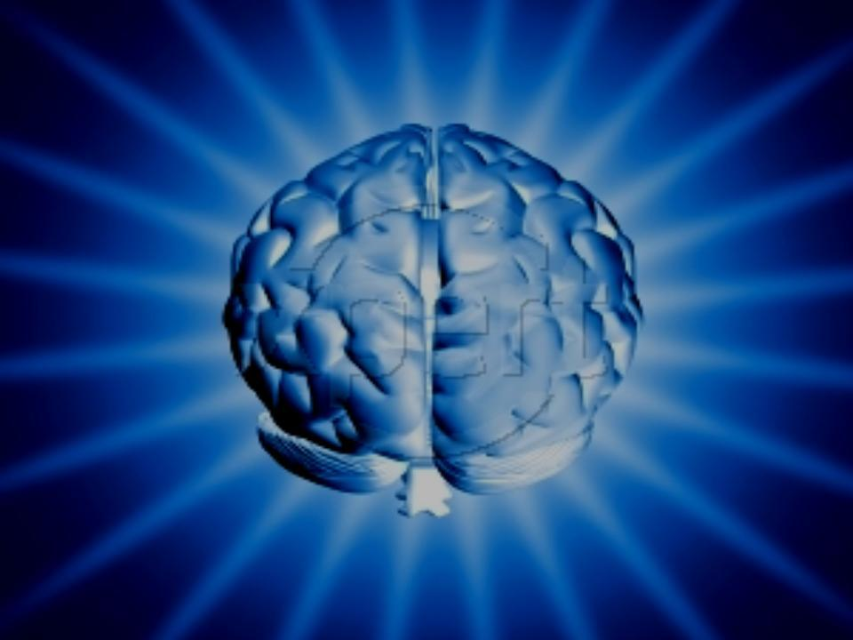
ΚΕΝΤΡΙΚΟ ΝΕΥΡΙΚΟ ΣΥΣΤΗΜΑ

Slide 2
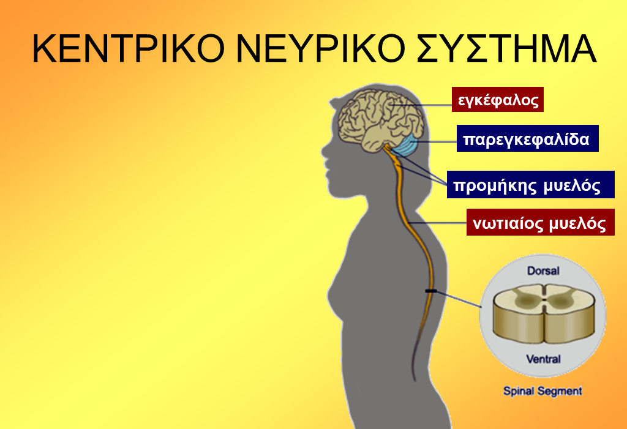
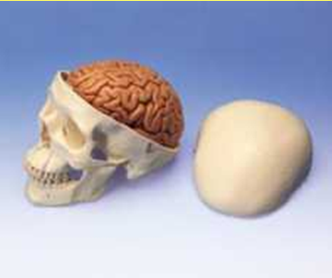

Slide 3
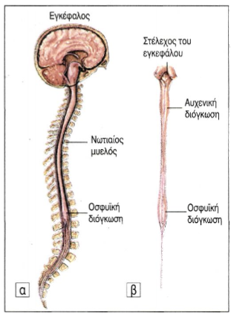
συντονίζει όλες τις λειτουργίες του οργανισμού.
Το Κεντρικό Νευρικό Σύστημα
αποτελείται από τον εγκέφαλο και από το νωτιαίο μυελό

Slide 4
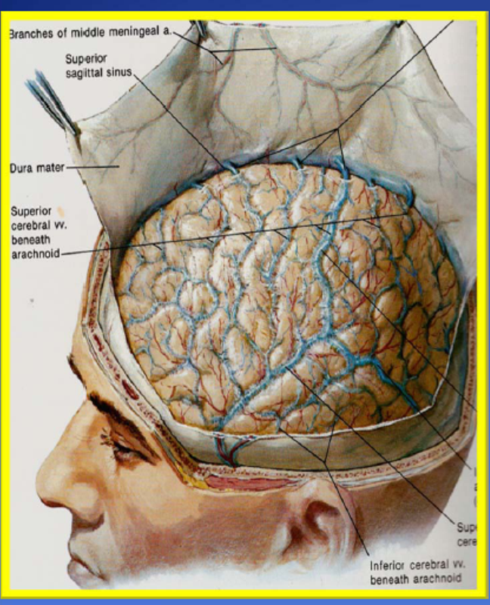
Προστασία των οργάνων του Κ.Ν.Σ.
Ο εγκέφαλος προστατεύεται από την κρανιακή κοιλότητα και ο νωτιαίος από τον σπονδυλικό σωλήνα.
Και οι δύο περιβάλλονται από 3 προστατευτικές μεμβράνες: τις μήνιγγες
Ανάμεσα στις 2 εσωτερικές μήνιγγες (υπαραχνοειδής χώρος) κυκλοφορεί το εγκεφαλονωτιαίο υγρό
Tόσο ο εγκέφαλος όσο και ο νωτιαίος μυελός περιβάλλονται από τρεις προστατευτικές μεμβράνες, τις μήνιγγες

Slide 5
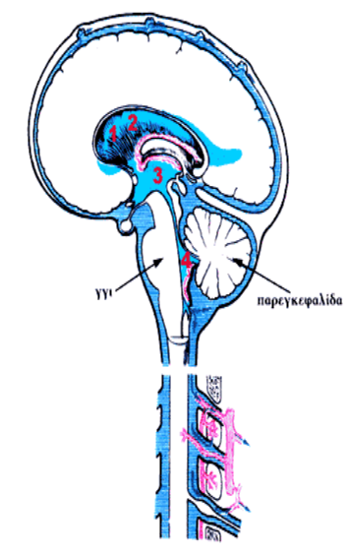
το εγκεφαλονωτιαίο υγρό
ΚΟΙΛΙΕΣ (1,2,3,4): 4 κοιλότητες στις οποίες παράγεται το εγκεφαλονωτιαίο υγρό και επικοινωνούν με τον κεντρικό νευρικό σωλήνα του νωτιαίου μυελού.
Παράγεται στις 4 κοιλίες του εγκεφάλου
Κυκλοφορεί στον κεντρικό νευρικό σωλήνα του νωτιαίου μυελού, στον υπαραχνοειδή χώρο και φυσικά στις κοιλίες του εγκεφάλου.
μειώνει τους κραδασμούς και προστατεύει τον εγκέφαλο και το νωτιαίο μυελό από τραυματισμούς
ρυθμίζει την ενδοκρανιακή πίεση
μεταφέρει θρεπτικές ουσίες και συμβάλλει στη θρέψη του εγκεφάλου και του νωτιαίου μυελού
απομακρύνει τις άχρηστες ουσίες
συμβάλλει στη στήριξη του εγκεφάλου και του νωτιαίου μυελού
Οι χώροι του εγκεφαλονωτιαίου υγρού με μπλε χρώμα
Όγκος ΕΝΥ: περίπου 80-150 ml.
Σχηματίζεται με ρυθμό περίπου 800ml/ 24ωρο, πενταπλάσια ποσότητα από τον συνολικό του όγκο

Slide 6
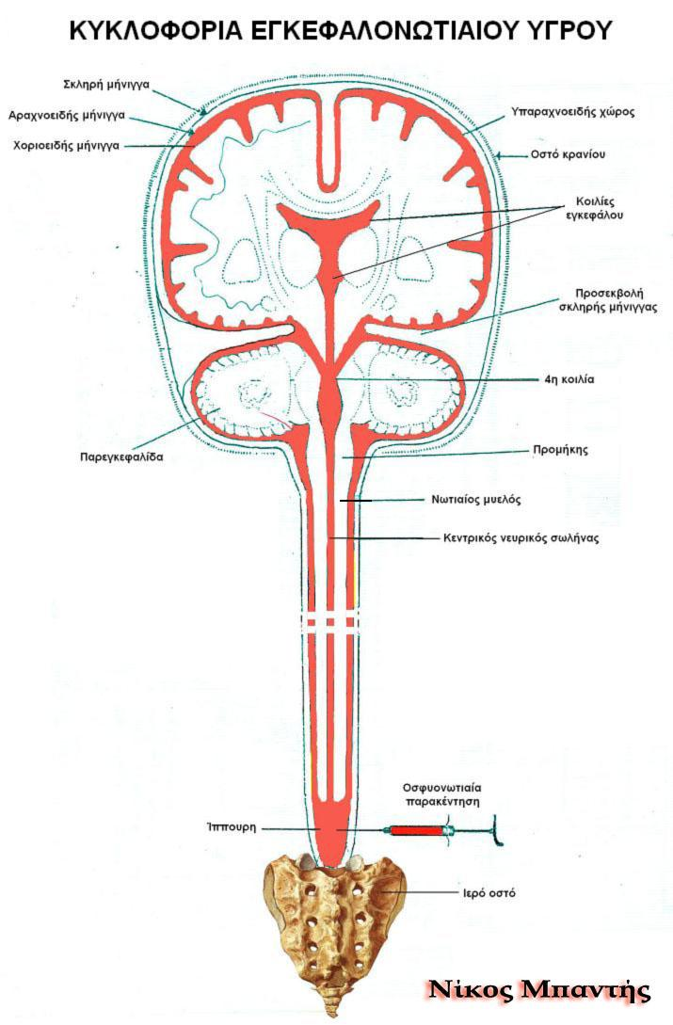
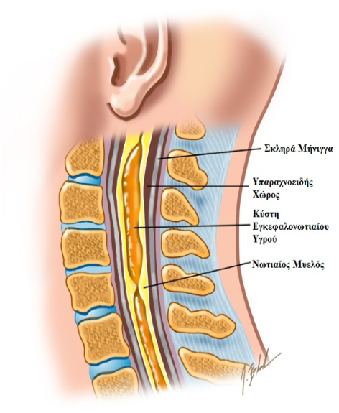
ΚΥΚΛΟΦΟΡΙΑ ΤΟΥ ΕΝΥ
Κυκλοφορεί στον κεντρικό νευρικό σωλήνα του νωτιαίου μυελού, στον υπαραχνοειδή χώρο και στις κοιλίες του εγκεφάλου.

Slide 7


Slide 8
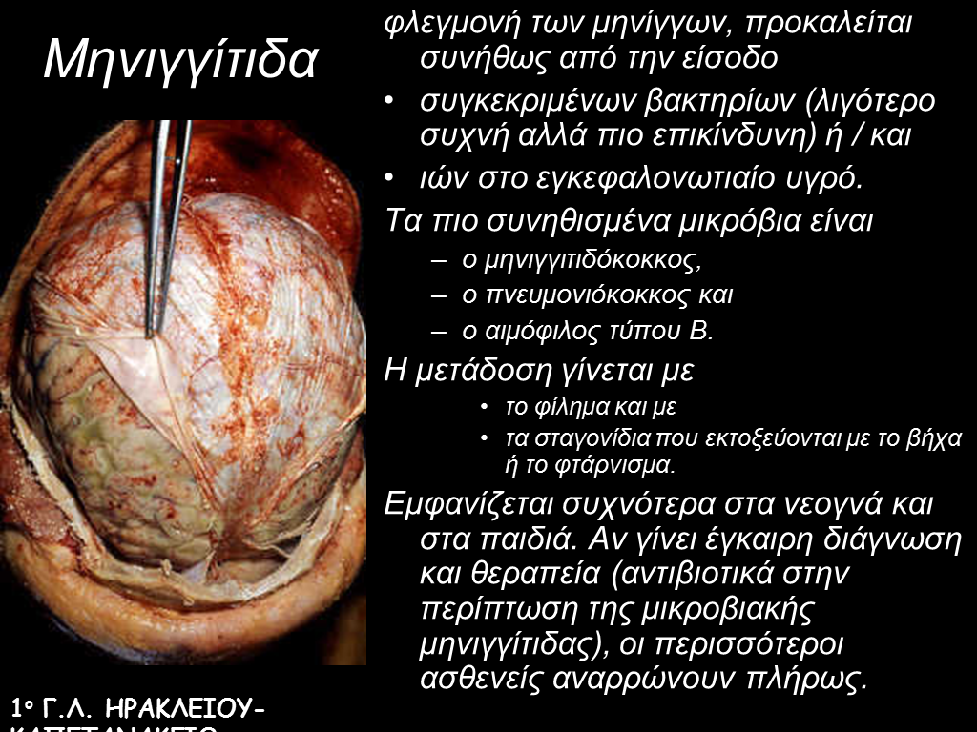

Slide 9
Νωτιαίος μυελός

Slide 10
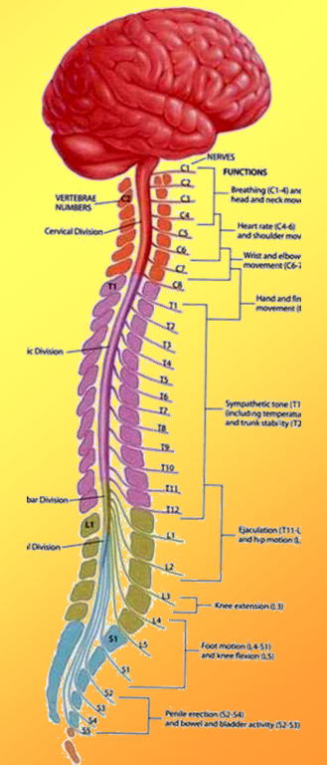
Νωτιαίος μυελός
Μορφή και θέση:
είναι μία λεπτή, σχεδόν κυλινδρική στήλη νευρικού ιστού, που προστατεύεται μέσα στο σπονδυλικό σωλήνα.
Αποτελεί συνέχεια του εγκεφάλου - αρχίζει από το ύψος του ινιακού τρήματος και καταλήγει στο ύψος του δεύτερου οσφυϊκού σπονδύλου
Στην περιοχή του αυχένα και στην οσφυϊκή περιοχή ο νωτιαίος μυελός διογκώνεται. Από τις περιοχές αυτές εκφύονται τα νεύρα που νευρώνουν τα άνω και κάτω άκρα αντίστοιχα

Slide 11
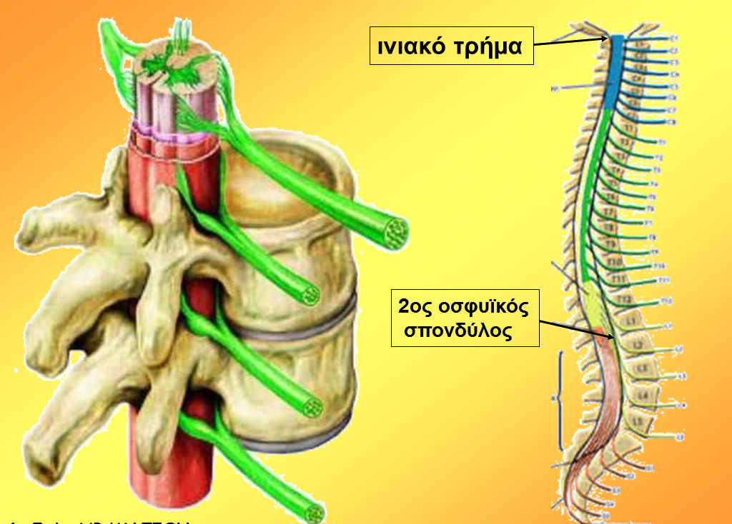

Slide 12
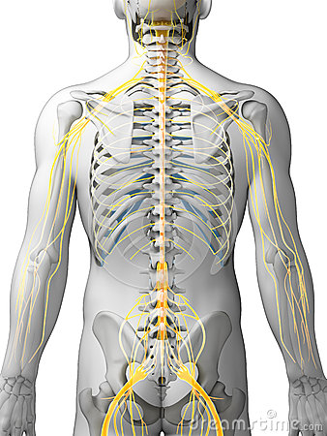

Slide 13
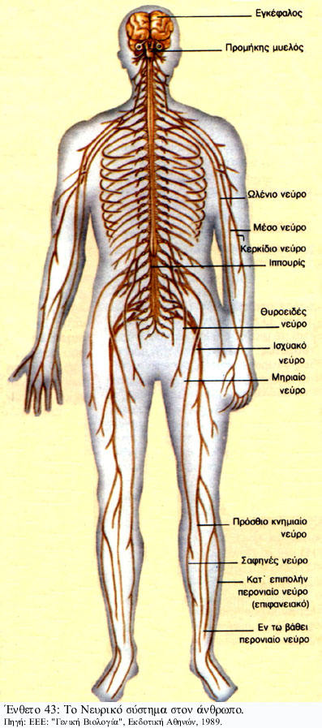
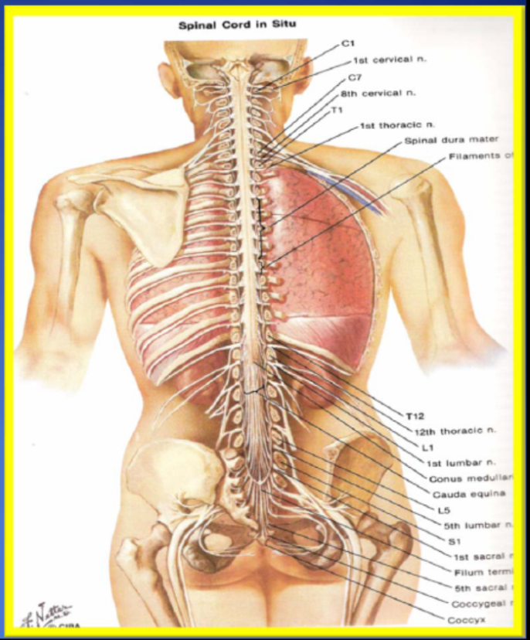
ΝΕΥΡΑ ΝΩΤΙΑΙΟΥ ΜΥΕΛΟΥ
Από το νωτιαίο μυελό εκφύονται 31 ζεύγη νωτιαίων νεύρων.

Slide 14
Νωτιαίος μυελός
Περιλαμβάνει κέντρα αντανακλαστικών λειτουργιών
Συνδέει τον εγκέφαλο με τα νωτιαία νεύρα

Slide 15

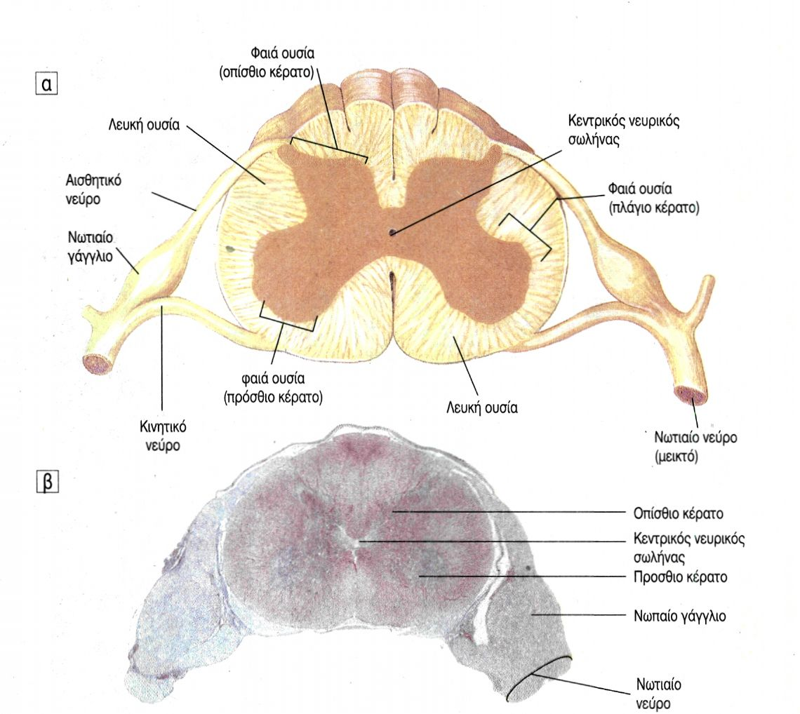
Διατομή νωτιαίου μυελού (φαιά – λευκή ουσία)
Η κεντρική περιοχή του νωτιαίου μυελού αποτελείται από φαιά ουσία, η οποία, σε διατομή, έχει σχήμα πεταλούδας με ανοικτά φτερά.
η φαιά (γκρίζα) ουσία αποτελείται κυρίως από κυτταρικά σώματα, ενώ
η λευκή ουσία, που περιβάλλει τη φαιά, από μακριούς νευράξονες.
(Αυτοί συνδέουν τον εγκέφαλο, μέσω των νωτιαίων νεύρων, με τα διάφορα τμήματα του σώματος - είτε οδεύουν προς το ΚΝΣ, είτε έρχονται από εκεί)
στο μέσον του διασχίζεται από τον κεντρικό νευρικό σωλήνα

Slide 16
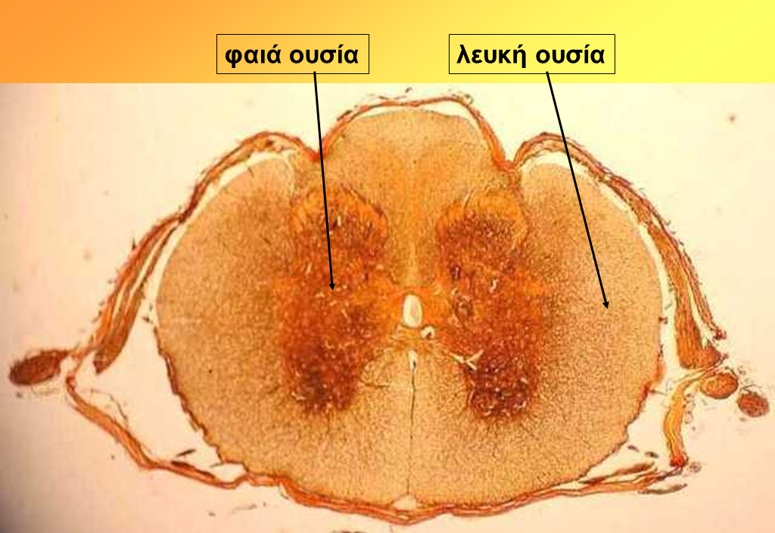

Slide 17
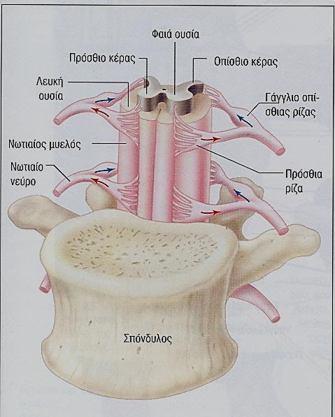
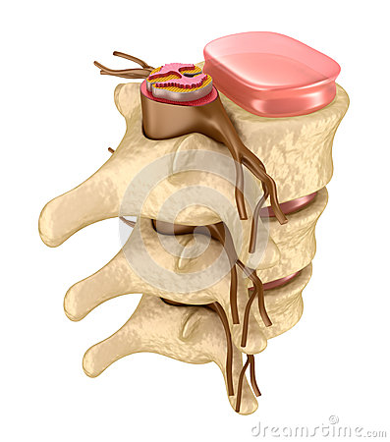
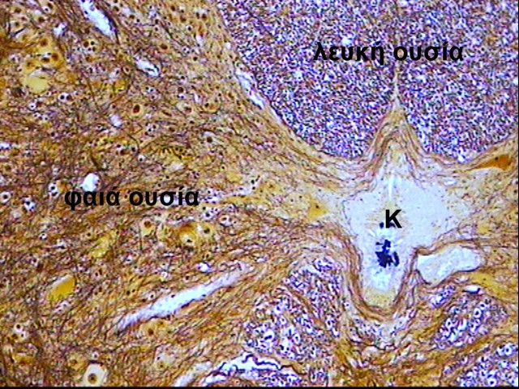
Μέσα στη λευκή ουσία διακρίνονται κάθετες διατομές νευρικών ινών, που συνδέουν το νωτιαίο μυελό με τον εγκέφαλο, καθώς και μοίρες του νωτιαίου μυελού μεταξύ τους. Στη φαιά ουσία διακρίνονται νευρικά και νευρογλοιακά κύτταρα και νευρικές ίνες (Κ = κεντρικός νευρικός σωλήνας.

Slide 18
Εγκέφαλος

Slide 19
Εγκέφαλος
Ο εγκέφαλος είναι το μεγαλύτερο και πολυπλοκότερο τμήμα του νευρικού συστήματος.
Έχει βάρος 1250 – 1600 g
Στον/ην ενήλικα με μέσο βάρος 70 kg, η σχέση βάρους εγκεφάλου: σώματος είναι 1:50 (ή το 2%, περίπου, του βάρους του σώματος).

Slide 20
Ο εγκέφαλος αποτελείται από 100 δισεκατομμύρια νευρώνες οι οποίοι δέχονται, επεξεργάζονται και μεταβιβάζουν ερεθίσματα.
Εξειδικευμένες περιοχές του εγκεφάλου, τα κέντρα, είναι υπεύθυνες για τις αισθήσεις, την αντίληψη, τον έλεγχο και το συντονισμό των μυϊκών κινήσεων και τις ανώτερες πνευματικές λειτουργίες.
Στον εγκέφαλο εντοπίζονται επίσης κέντρα και νευρικές οδοί, που σχετίζονται με τη ρύθμιση της δραστηριότητας των σπλάχνων.

Slide 21
Κοιλιακή άποψη εγκεφάλου

Slide 22
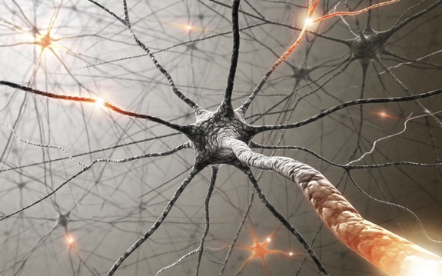
Ο ανθρώπινος εγκέφαλος είναι ο πιο πολύπλοκος όλων των άλλων ζώων, δεν είναι όμως και ο μεγαλύτερος σε απόλυτο μέγεθος π.χ. οι φάλαινες, πολλά είδη δελφινιών, και οι ελέφαντες, έχουν μεγαλύτερο εγκέφαλο από τον άνθρωπο σε όγκο και βάρος.
Αυτό όμως που δεν έχουν είναι ο τεράστιος αριθμός των συνάψεων του ενήλικου ανθρώπινου εγκεφάλου.
Ο εγκέφαλος των ανδρών είναι ελαφρά μεγαλύτερος από αυτόν των γυναικών (μέσος όγκος 1260 cm³ για τους άνδρες, και 1130 cm³ για τις γυναίκες). Όμως, μεγαλύτερος εγκέφαλος δεν σημαίνει και πιο νοήμων νους. Στους ανθρώπους υπάρχει πολύ μικρή συσχέτιση μεταξύ όγκου εγκεφάλου και IQ.
Άλλωστε ο άνθρωπος με το ρεκόρ Guinness για το υψηλότερο IQ — οτιδήποτε κι αν σημαίνει αυτό — υπήρξε γυναίκα

Slide 23
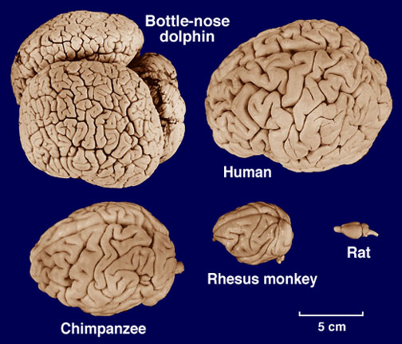

Slide 24
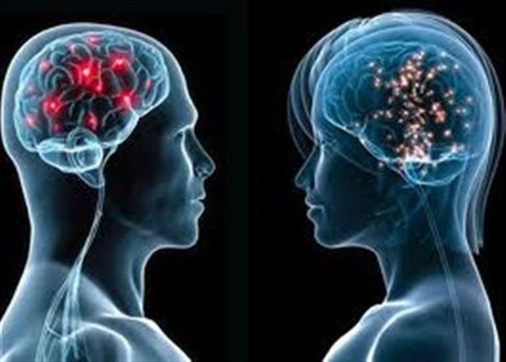
Η συγκριτική απεικόνιση - μια από τις μεγαλύτερες που έχουν γίνει ποτέ μεταξύ των δύο φύλων- έδειξε ότι στον εγκέφαλο των ανδρών υπάρχουν περισσότερες νευρικές συνάψεις μεταξύ του πρόσθιου και του οπίσθιου λοβού του εγκεφάλου. Αυτό σημαίνει ότι ο ανδρικός εγκέφαλος είναι δομημένος έτσι ώστε να διευκολύνει τη διασύνδεση ανάμεσα στην αντίληψη και στη συντονισμένη δράση των κινήσεων.
Από την άλλη, ο εγκέφαλος των γυναικών έχει σαφώς μεγαλύτερη «καλωδίωση» μεταξύ του αριστερού και του δεξιού ημισφαιρίου, πράγμα που διευκολύνει την επικοινωνία ανάμεσα στη λογική ανάλυση και στη διαίσθηση.
Σύμφωνα με ορισμένες απόψεις «η χαρτογράφηση του ανθρωπίνου εγκεφάλου δείχνει μια ξεκάθαρη διαφορά -και συμπληρωματικότητα- στην αρχιτεκτονική του και αυτή η διαφορετική νευρωνική βάση εξηγεί γιατί οι άνδρες υπερέχουν σε ορισμένα πράγματα και οι γυναίκες σε άλλα».
Διαφορετική η «καλωδίωση» γυναικείου και ανδρικού εγκεφάλου

Slide 25
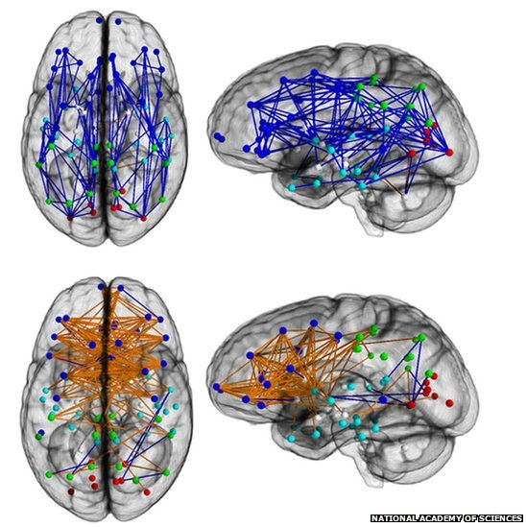
Σε αυτήν την εικόνα φαίνονται οι διαφορές στην καλωδίωση μεταξύ ανδρών (μπλε χρώμα) και γυναικών (πορτοκαλί)

Slide 26
Τα πλεονεκτήματα ανδρών και γυναικών
Για παράδειγμα, σύμφωνα με τους ερευνητές, κατά μέσο όρο οι άνδρες μαθαίνουν και εκτελούν καλύτερα μια μεμονωμένη εργασία, όπως να κάνουν ποδήλατο ή να προσανατολίζονται στον χώρο (π.χ. διαβάζοντας χάρτες). Από την άλλη, οι γυναίκες έχουν καλύτερη προσοχή, ανώτερη μνήμη και συναισθηματική νοημοσύνη, καθώς και μεγαλύτερες κοινωνικές δεξιότητες, με αποτέλεσμα να είναι καλύτερα εφοδιασμένες για εργασίες που απαιτούν να γίνουν πολλά πράγματα ταυτόχρονα ή να βρεθούν λύσεις μέσα από ομαδική εργασία.
Όσον αφορά την «καλωδίωση» μεταξύ των δύο ημισφαιρίων, κατ' εξαίρεση στους άνδρες αυτή είναι μεγαλύτερη μόνο στην παρεγκεφαλίδα, που αφορά τον έλεγχο των κινήσεων, ενώ αντίθετα σε αυτή την περιοχή οι γυναίκες έχουν περισσότερες συνδέσεις μέσα σε κάθε ημισφαίριο ξεχωριστά. Αυτό δίνει ένα πλεονέκτημα στους άνδρες αναφορικά με τον έλεγχο των μυών τους και τη συντονισμένη αισθητικοκινητική αντίληψη, κάτι που τους επιτρέπει για παράδειγμα να μάθουν ευκολότερα να κάνουν καλό σκι.
Όσο μεγαλώνουν τα αγόρια και τα κορίτσια, τόσο οι διαφορές στους εγκεφάλους τους γίνονται πιο αισθητές, ενώ πριν την ηλικία των 13 ετών είναι πολύ λιγότερες, δηλαδή οι εγκέφαλοι των δύο φύλων στην παιδική ηλικία μοιάζουν περισσότερο μεταξύ τους.

Slide 27
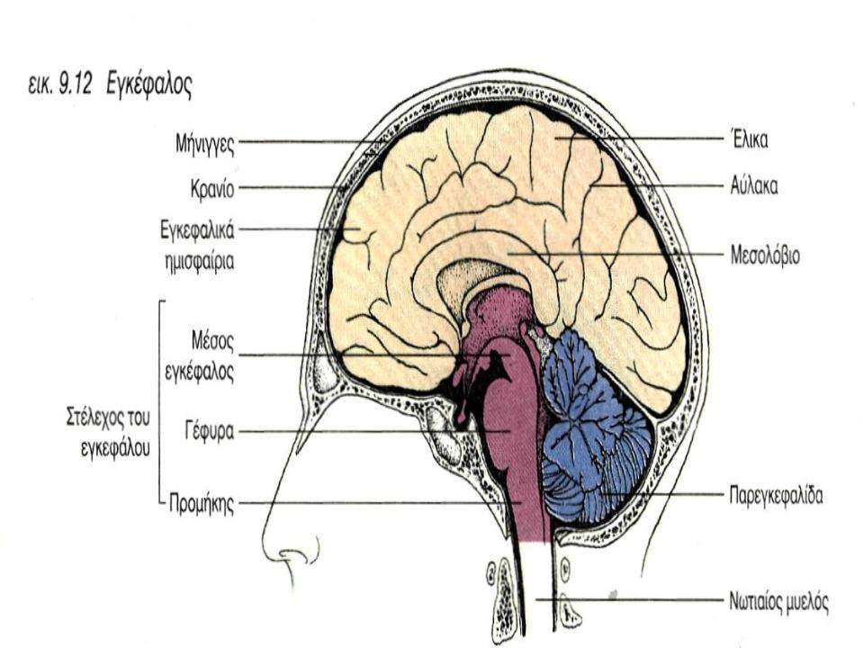
Ο εγκέφαλος χωρίζεται ανατομικά σε τρεις περιοχές:
στα εγκεφαλικά ημισφαίρια,
στο στέλεχος και
στην παρεγκεφαλίδα.

